Slide 1
Направления совершенствования инструментария для оценки учебных достижений по физике.
КИМ ЕГЭ по физике
    Демидова М.Ю., д.п.н., руководитель
    комиссии по разработке КИМ для ГИА по физике

Slide 2
КИМ ЕГЭ по физике

Slide 3
Перспективная модель КИМ ЕГЭ-2022 по физике
Проверка всех групп предметных результатов с учетом ограничений массовой письменной проверки и использования бумажных КИМ
Четыре блока заданий, проверяющих четыре группы предметных результатов
Для каждой группы задания не менее двух уровней сложности
Число заданий для проверки предметных результатов коррелирует с их значимостью в подготовке по физике
Формы заданий: КО – 22 (13 с самостоятельной записью ответа,
9 на соответствие и множественный выбор), РО - 8

Slide 4
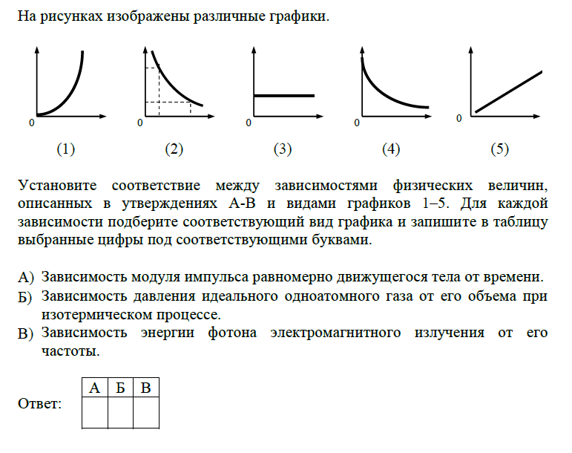
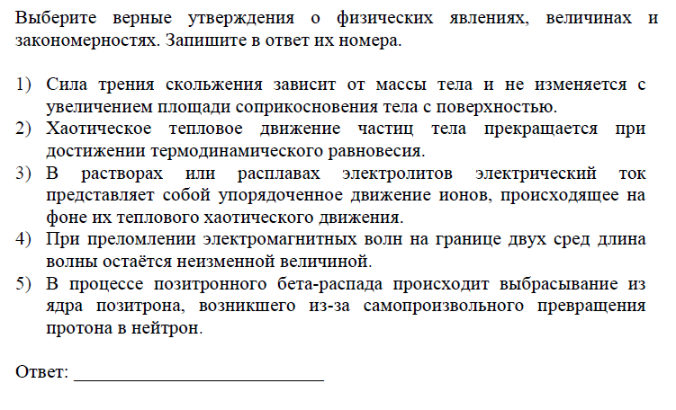
Перспективная модель КИМ ЕГЭ по физике
Блок «Освоение понятийного аппарата»
Проверка на уровне применения знаний, число заданий сокращено до 11
Введены задания интегрированного характера

Slide 5
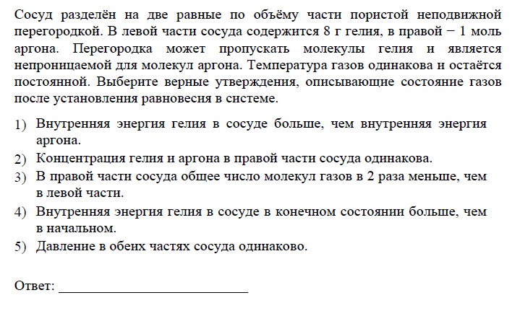
Перспективная модель КИМ ЕГЭ по физике
Блок «Анализ физических процессов»
Три группы заданий разной формы: изменение величин в физических процессах, использование законов и формул для анализа процессов, интегрированный анализ физических процессов
Изменена форма заданий на множественный выбор

Slide 6
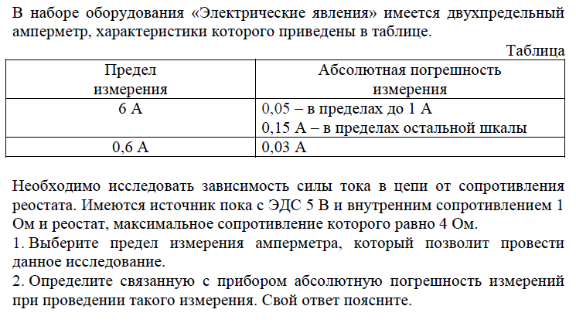
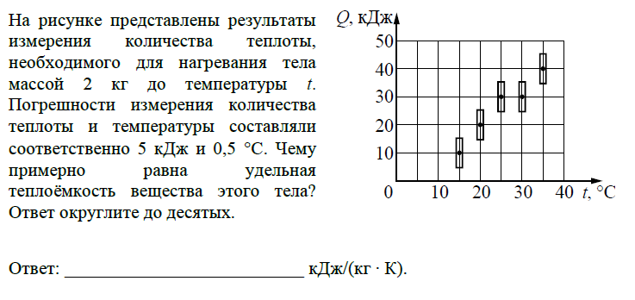
Перспективная модель КИМ ЕГЭ по физике
Блок «Методологические умения»
Число заданий увеличено до 3, включая задание с РО
Умения: обоснование выбора оборудования для опытов, обработка результатов, интерпретация данных опытов

Slide 7
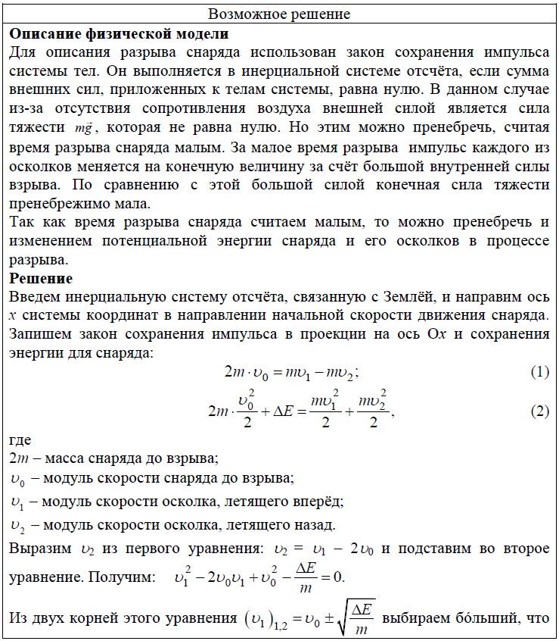
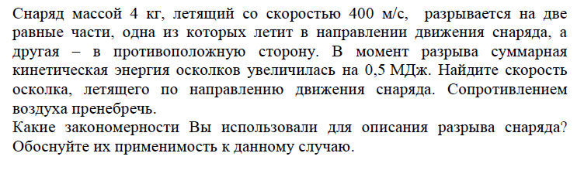
Перспективная модель КИМ ЕГЭ по физике
Блок «Решение задач»
Качественные и расчетные задачи, число заданий увеличено до 7
Расширена типология задач: 2 качественные, 5 расчетных разного уровня сложности (2, 3 и 4 балла, включая обоснование выбора физической модели)

Slide 8
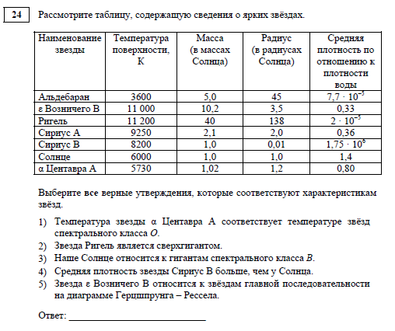
КИМ ЕГЭ-2020
Внесены изменения в форму задания 24
2 или 3 верных ответа. Выбор ВСЕХ верных утверждений
Максимальный балл – 2
1 балл, если допущена одна
ошибка (в том числе указана одна лишняя цифра наряду со всеми верными элементами или не записан один элемент ответа)
0 баллов, если допущено две ошибки.

Slide 9
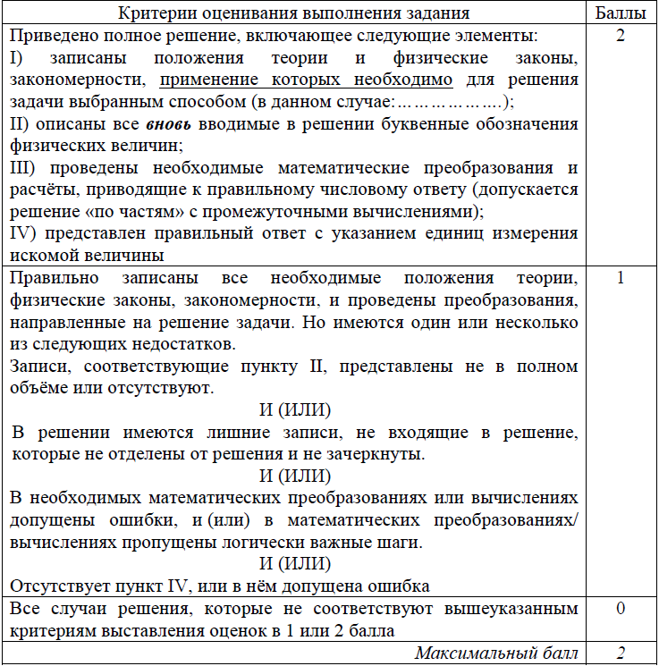
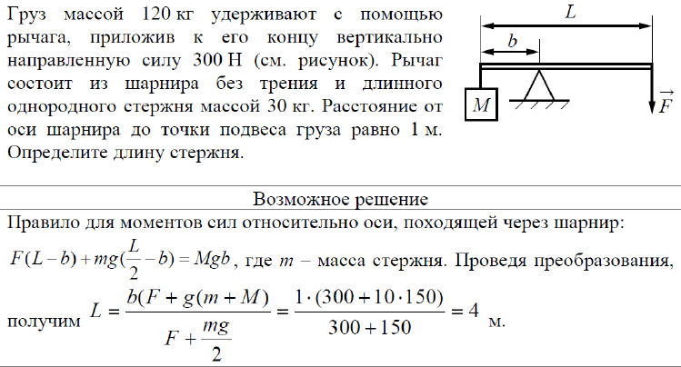
КИМ ЕГЭ-2020
Задание 28
«Механика» или «МКТ и термодинамика»
Максимальный балл – 2
Сюжеты стандартные

Slide 10
Спасибо за внимание!

